Slide 1








Российский тренинговый центр Института управления образованием РАО
Вебинар «Как оценить информационно-коммуникационную компетентность школьников?»
24 мая 2013 года
Инструмент оценки информационно- коммуникационной компетентности выпускников основной школы
АВДЕЕВА СВЕТЛАНА МИХАЙЛОВНА
НФПК
Заместитель Исполнительного директора
(проекты по ИКТ в образовании)

Slide 2
Содержание презентации
Цели и задачи оценки ИК компетентности
Характеристика инструментария и его преимущества
Пользователи и варианты использования результатов теста
Вопросы организации и проведения теста
Анализ и представление результатов тестирования
ИК-компетентность выпускников основной школы как один из индикаторов эффективности внедрения ИКТ в школы

Slide 3
КАКИЕ НАВЫКИ И СПОСОБНОСТИ ПРИОБРЕТУТ БОЛЬШУЮ ЗНАЧИМОСТЬ В БЛИЖАЙШИЕ ГОДЫ? НАВЫКИ 21 ВЕКА!
Способность учиться на протяжении всей жизни
Способность самостоятельно мыслить и действовать
Коммуникабельность, умение работать в команде
Способность осуществлять выбор и нести за него ответственность
Способность решать нетрадиционные задачи, используя приобретенные предметные, интеллектуальные и общие умения и навыки

Slide 4
ЦЕЛИ ТЕСТИРОВАНИЯ ИК-КОМПЕТЕНТНОСТИ
Цель: обеспечить реалистичную и разностороннюю оценку ИК-компетентности с помощью тестовых заданий, основанных на реальных ситуациях
Тестирование призвано:
  стать важным инструментом для обсуждения и выработки образовательной политики в области формирования ИК-компетентности.
  обеспечить объективную оценку готовности выпускников школы жить и работать в информационном обществе.
  оценить, в какой мере существующее направление развития образования в стране обеспечивает внедрение ИК в учебный процесс образовательного учреждения.
Целевая аудитория: учащиеся при переходе из основной школы в старшую (9-классники)

Slide 5
Характеристика инструментария и его преимущества
rtc.imerae@gmail.com
WWW.RTC-EDU.RU

Slide 6
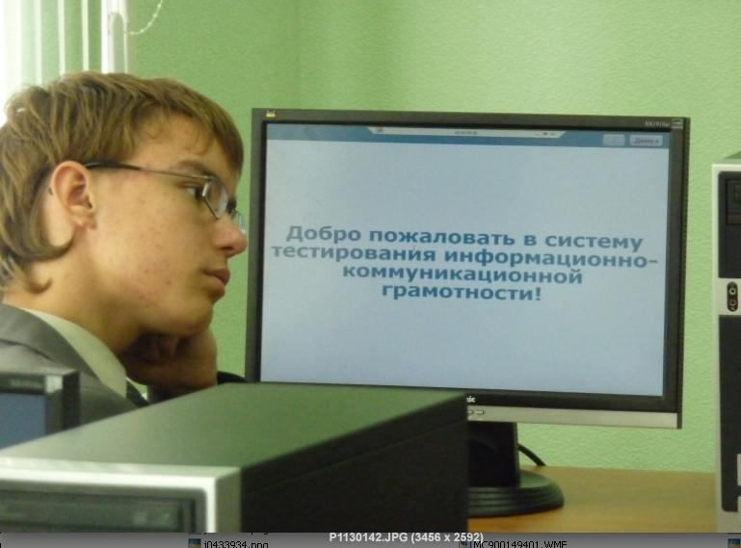
Преимущества данной системы тестирования
Интерактивность, автоматизированный характер процесса тестирования и оценки его результатов
Использование ситуаций из реальной жизни при разработке сценария для тестовых заданий
Акцент на оценке НЕ уровня сформированных технологических навыков и навыков владения учащимися определенным программным продуктом или техническими возможностями компьютера, но СПОСОБНОСТИ оперировать информацией, решать практические задачи, используя ИКТ, мыслить и работать в «цифровом» мире
Обязательно условие:
соблюдение этических и правовых норм при использо-
вании цифровых технологий и средств коммуникации.
Это важно для формирования социально-ответственной
личности.
Автоматическая обработка результатов
тестирования с формированием отчета о прохождении теста.
Notes:
Для оценки результативности проекта разрабатывается специализированный инструмент, который позволяет

Slide 7
Что такое ИК-компетентность
ИК- компетентность – это способность использовать цифровые технологии, инструменты коммуникации и/или сети для получения доступа, управления, интеграции, оценивания, создания и передачи информации с соблюдением этических и правовых норм для того, чтобы функционировать в обществе, основанном на знании/чтобы успешно жить и трудиться в условиях современного информационного общества.

Slide 8
Составляющие ИК-компетентности
Определение
Доступ
Управление
(На основании определения
American Library Association)
ИК-
компетентность
Интеграция
Оценка
Создание
Передача
Notes:
Для пояснения введенного понятия приведем примеры заданий, проверяющих навыки и когнитивные деятельности, составляющие ИК компетентность
Доступ — найти и открыть соответствующее сообщение электронной почты в ящике входящих писем;
Управление — найти и организовать соответствующую информацию из писем электронной почты;
Интеграция — проанализировать преимущества рекомендуемых чистящих средств для выведения пятен;
Оценка — принять решение, какое средство для выведения пятен целесообразно заказать через Интернет–магазин, основываясь на информации сайтов продавцов соответствующих товаров;
Создание — представить свои рекомендации по решению некоторого вопроса в формате письма электронной почты.
Сценарий каждого задания будет приближен к реальной жизни. Например: Используя программу поиска найти сайты со статьями о болезнях сердца (задание на оценивание умения «доступ») или В каждой из найденных статей найти информацию по вариантам лечения (задание на оценивание умения «интеграция»). Если задание связано с каким-либо школьным предметом, то его содержание не выходит за рамки стандарта обучения по данному предмету. Попутно отметим, что в группу по разработке заданий входят учителя информатики, русского
3) Для выполнения заданий теста разрабатывается специальная тестирующая среда, включающая имитацию программы поиска в Интернете, почтовой программы, текстового и графического редактор и т.д. Это делается для того, чтобы уравнять условия выполнения теста учащимися (ранее полученные навыки работы с каким-либо программным средством не дадут большого преимущества перед теми ребятами, которые по объективным причинам таких навыков в школе приобрести не смогли).

Slide 9
СОСТАВЛЯЮЩИЕ ИК-КОМПЕТЕНТНОСТИ
Определение: умение сформулировать запрос таким образом, чтобы он способствовал поиску информации
Доступ: умение/способность найти и собрать (retrieve – восстанавливать, исправлять) информацию из различных источников
Управление: умение применить существующую организационную или классификационную схемы (для структурирования, размещения/сохранения информации и быстрого ее поиска в дальнейшем)
Интеграция: умение интерпретировать и представлять/осмыслять (representing) информацию - вычленять самое главное, сравнивать или противопоставлять информацию, полученную из нескольких источников
Оценка: умение составить мнение о качестве, нужности/релевантности, полезности или эффективности информации
Создание: умение создавать или адаптировать информацию с учетом конкретной потребности/задачи, выражать главную мысль и приводить информацию, подтверждающую ее
Передача: умение адаптировать информацию для конкретной аудитории.
Notes:
9

Slide 10
СПЕЦИФИКАЦИЯ ТЕСТА
Тест состоит из 16 заданий, основанных на решении РЕАЛЬНЫХ ЖИЗНЕННЫХ СИТУАЦИЙ (учебных, социо-культурных и др.), с которыми человек сталкивается в течение всей жизни, с помощью 7 ИК-компетенций.
При выполнении заданий от участника тестирования потребуется:
  осуществлять поиск
  проводить различные действия с данными и передавать их
  отбирать и анализировать информацию
  создавать или выбирать презентационные материалы для конкретной целевой аудитории
  принимать решения о правомерности и этичности использовании полученной информации.

Slide 11
Тест включает задания разные по степени СЛОЖНОСТИ и ПРОДОЛОЖИТЕЛЬНОСТИ выполнения
Уровень сложности задания | Количество заданий | Ожидаемое время выполнения задания
Простое (оценка 1-й компетентности) | 13 | 3 - 4
Средней сложности (оценка 2-3 компетентностей) | 2 | 10 -15
Сложное (оценка 4-5 Компетентностей) | 1 | 20 - 30
Тест состоит из 16 заданий, разных по степени сложности и продолжительности выполнения. Общая продолжительность тестирования - не более 2-х академических часов
Notes:
Тест состоит из 16 заданий, разных по степени сложности и продолжительности выполнения. Общая продолжительность тестирования - не более 2-х академических часов.

Slide 12
При выполнении теста используются различные ИНСТРУМЕНТЫ
 | Определение | Доступ | Управление | Интеграция | Оценка | Создание | Передача
Текстовый редактор
Электронная почта
Электронные таблицы
Базы данных
Интернет
Другие
Задание 3
Задание 2
Задание 1

Slide 13
ТЕСТ, ПОСТРОЕННЫЙ НА СИСТЕМЕ ДОКАЗАТЕЛЬСТВ
Концептуальные подходы к разработке инструмента оценки ИК-компетентности
Что мы измеряем?
  Уровень ИК- компетентности (7 ИК- компетенций)
Как мы можем оценить уровень ИК-компетентности? Как мы можем обнаружить/судить об…
  Через систему измеряемых доказательств
Как мы измеряем уровень ИК-компетентности?
  Через систему тестовых заданий

Slide 14
Разработка тестового задания: основные этапы
Этап 1
  выбор одной или нескольких компетенций
  операционализация определения данной компетенции/данных компетенций
Этап 2
  В соответствии со спецификацией теста выбираем:
    продолжительность выполнения тестового задания
    содержание
    контекст
    основные инструменты.
Этап 3. Выделение измеряемых переменных
Этап 4. Написание сценария тестового задания

Slide 15
Организация и проведение тестирования
Тест, построенный на системе доказательств

Slide 16
Способы проведения тестирования
Онлайн RDP - подходит в том случае, если выделенный интернет-канал имеет пропускную способность не менее 512 Кб/с на одного тестируемого. Тестирование могут проводить как специалисты НФПК, так и представители заказчика. В данном варианте тестируемые подключаются к развернутому в сети серверу с помощью установленного на клиентском компьютере RDP клиента. Сразу после прохождения тестирования учащийся сможет увидеть свои результаты и получить рекомендации для улучшения своей ИК-компетентности. Результаты всех тестируемых собираются на центральном сервере и могут использоваться для дальнейших исследований и анализа.

Slide 17
Способы проведения тестирования
2. Локальный RDP - подходит при недостаточной пропускной способности интернет-канала или при отсутствии доступа в интернет, но при наличии локальной сети, которая объединяет мобильный сервер тестирования и компьютеры тестируемых. Тестирование проводится силами специалистов НФПК. В соответствии с Требования к аппаратному и программному обеспечению системы тестирования для корректного функционирования подсистем и их частей необходима установка Системы в полной комплектации на локальном сервере.

Slide 18
Способы проведения тестирования
3. Локальная WINDOWS сборка - подходит при наличии стабильного интернет канала, который может иметь не самую высокую пропускную способность (для 20 тестируемых достаточно канала в 256 КБ/с). Тестирование проводится силами представителей заказчика, а также может проводится силами НФПК. Клиентские компьютеры должно соответствовать Требованиям к аппаратному и программному обеспечению системы тестирования. Сразу после прохождения тестирования учащийся сможет увидеть свои результаты и получить рекомендации для улучшения своей ИК-компетентности. Результаты всех тестируемых собираются на центральном сервере и могут использоваться для дальнейших исследований и анализа.

Slide 19
Представление результатов тестирования

Slide 20
Уровни ИК-компетенции
 | ДОСТУП | УПРАВЛЕНИЕ | КОММУНИКАЦИЯ | СОЗДАНИЕ | ОПРЕДЕЛЕНИЕ | ИНТЕГРАЦИЯ | ОЦЕНКА
ПРОДВИНУТЫЙ | В | В | В | В | В | В | В
ВЫШЕ БАЗОВОГО | В | В | В | В | В | С | С
БАЗОВЫЙ | С | С | С | С | С | С | С
НИЖЕ БАЗОВОГО | С | С | С | С | С | Н | Н
РАЗВИВАЮЩИЙСЯ | Н | Н | Н | Н | Н | Н | Н

Slide 21
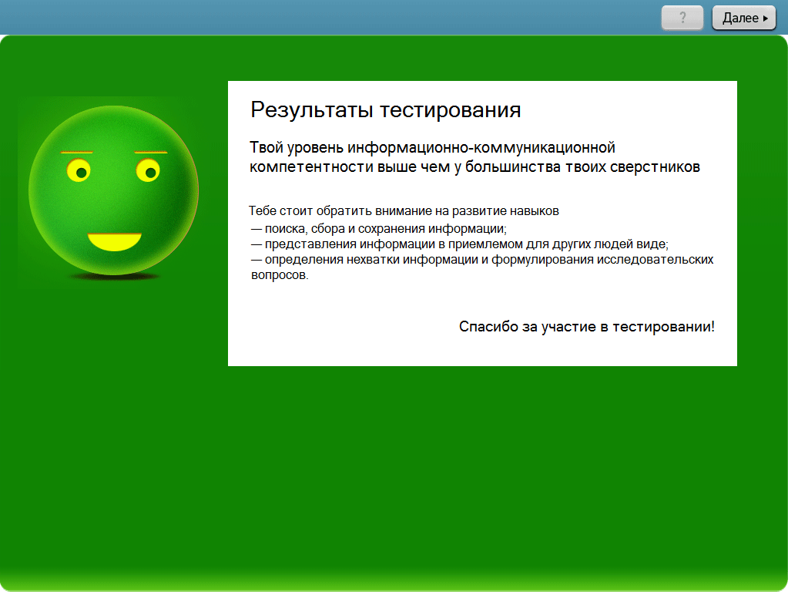
Результаты тестирования школьников
Твой уровень информационно-коммуникационной компетентности выше чем у большинства твоих сверстников
Тебе стоит обратить внимание на развитие навыков
— поиска, сбора и сохранения информации;
— представления информации в приемлемом для других людей виде;
— определения нехватки информации и формулирования исследовательских вопросов.
Спасибо за участие в тестировании!

Slide 22
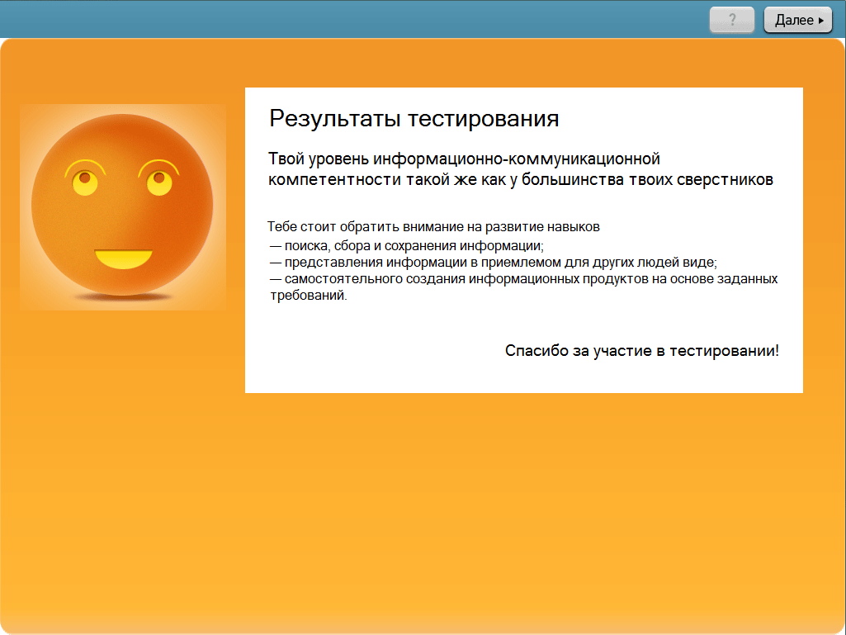
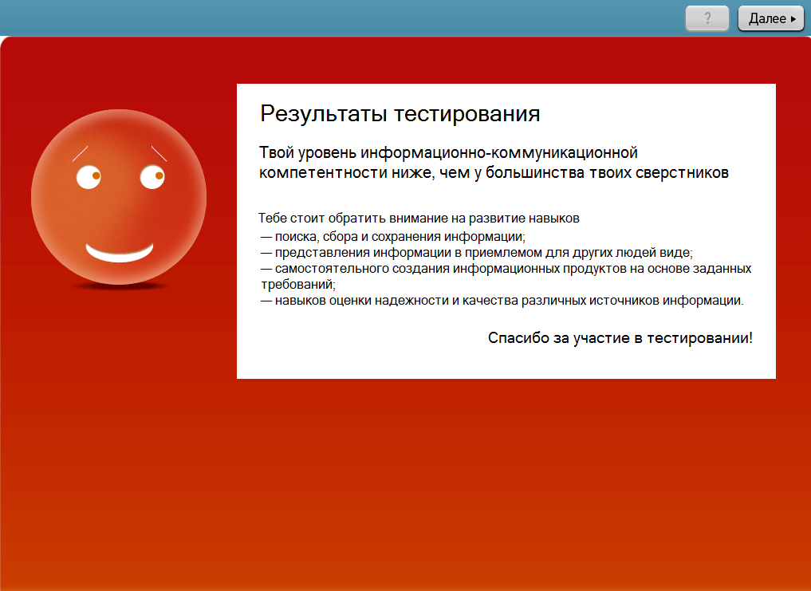
Результаты тестирования школьников
Твой уровень информационно-коммуникационной компетентности такой же как у большинства твоих сверстников
Тебе стоит обратить внимание на развитие навыков
— поиска, сбора и сохранения информации;
— представления информации в приемлемом для других людей виде;
— самостоятельного создания информационных продуктов на основе заданных требований.
Твой уровень информационно-коммуникационной компетентности ниже, чем у большинства твоих сверстников
Тебе стоит обратить внимание на развитие навыков
— поиска, сбора и сохранения информации;
— представления информации в приемлемом для других людей виде;
— самостоятельного создания информационных продуктов на основе заданных требований;
— навыков оценки надежности и качества различных источников информации

Slide 23
Отчет о результатах тестирования
Отчеты о результатах тестирования доступны по Интернету/ можно посмотреть в Интернете (на закрытом веб-сайте/на веб-сайте с ограниченным доступом).
Отчеты представлены как индивидуальные, т.е. на отдельного участника тестирования, так и групповые, т.е. на группу в целом.
Планируется разработать специальный инструмент для анализа результатов тестирования в режиме on-line. С его помощью можно будет, например, сравнивать результаты разных групп школьников, разных школ, регионов и т.д.

Slide 24
Анализ результатов тестирования

Slide 25
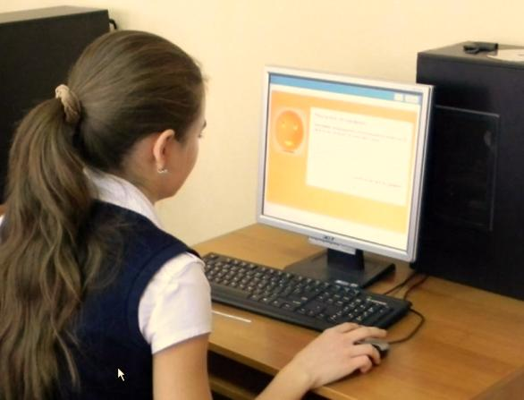
Основные задачи проведения тестирования
Оценить уровень ИК-компетентности выпускников основной школы
Выявить факторы, которые влияют
на формирование ИК-компетентности
Выработать рекомендации по результатам тестирования
Проверить влияние рекомендаций на повышение уровня ИК-компетентности

Slide 26
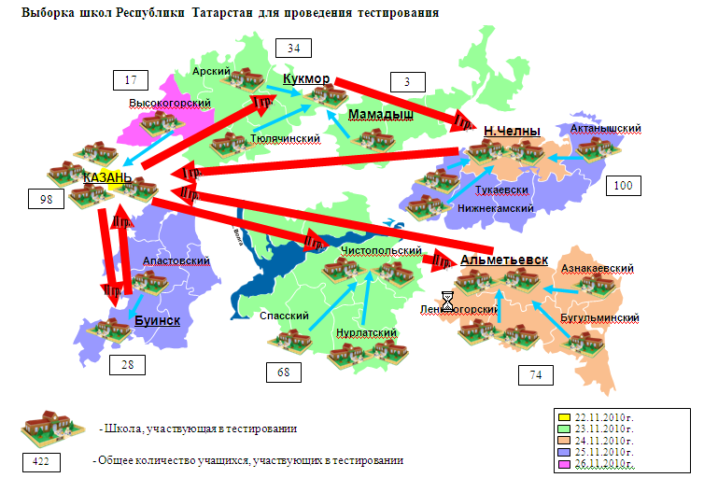
Выборка учащихся для оценки ИК
Оценка ИК компетентности учащихся 9 классов Республики Татарстан
с 11 по 16 февраля 2013 года
Категория | Всего учащихся в РТ |  | Выбрано учащихся
Городская школа | 24825 | 65,58% | 277 | 65,64%
Сельская школа | 13029 | 34,42% | 145 | 34,36%
итого | 37854 |  | 422

Slide 27
Тренды и международный бенчмаркинг
Татарстан
Армения (пилот)
2012
2010
2012

Slide 28
Ресурсы: материальные и «культурные»
Материальная обеспеченность
Образование родителей
На основе ответов на вопросы: «Есть ли в вашей семье автомобиль?», «Как часто вы с семьей отдыхаете за границей?». Среднее – оба родителя (или один, в случае неполной семьи) не имеют высшего образования. Смешанная семья – один из родителей имеет среднее образование, другой – высшее. Высшее – оба родителя (или один, в случае неполной семьи) имеют высшее образование

Slide 29
Доступность ИКТ дома и в школе
На основе ответов на вопросы «Есть ли у вас дома компьютер, которым вы можете свободно пользоваться?»; «Подключен ли ваш домашний компьютер к интернету?»; «Пользуетесь ли вы в школе компьютером, если не считать уроков информатики?»

Slide 30
Влияние вида работы учащихся над домашним заданием на уровень ИК-компетентности
Учителя дают домашнюю работу, требующую…
На основе ответов на вопрос: «Задают ли ваши учителя ДОМАШНИЕ задания, требующие от Вас:» – «самостоятельного поиска информации (книги, статьи, сайты)», «использования компьютера», «создания презентаций», «совместного поиска решения с Вашими одноклассниками.
Татарстан, 2012

Slide 31
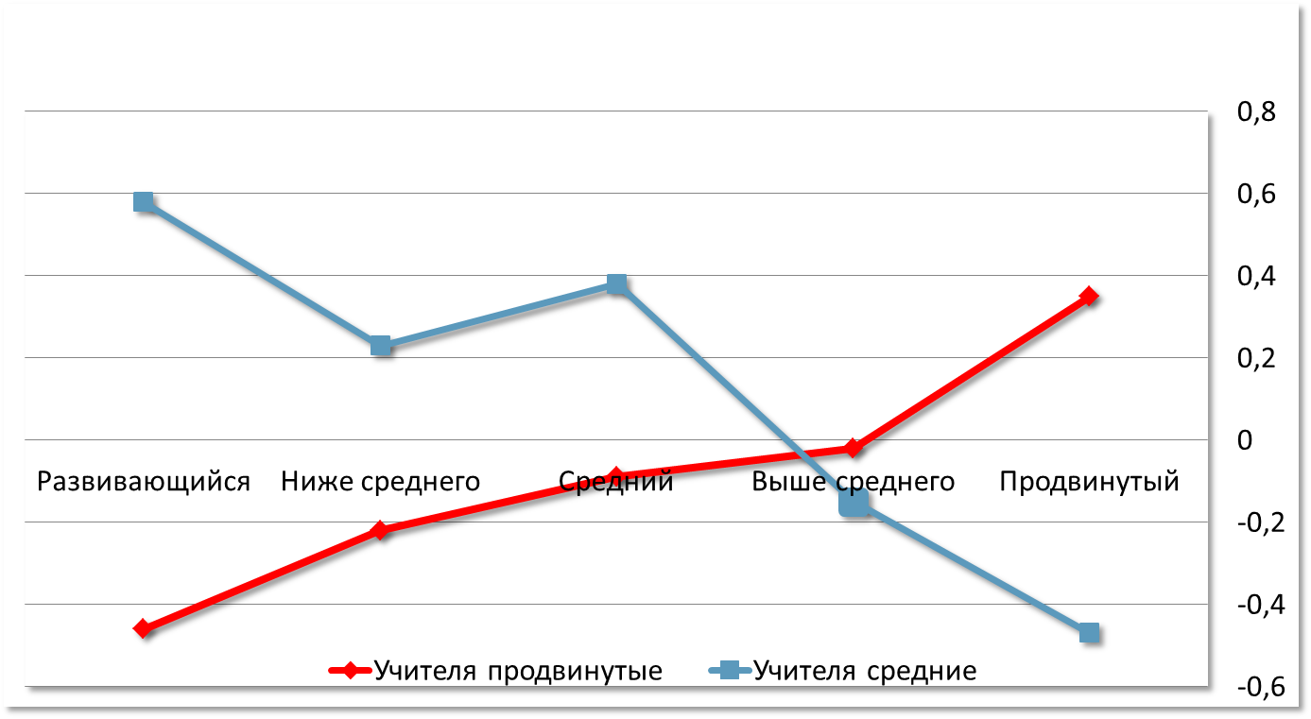
Влияние на уровень ИК-компетентность учащихся учителей и школы

Slide 32
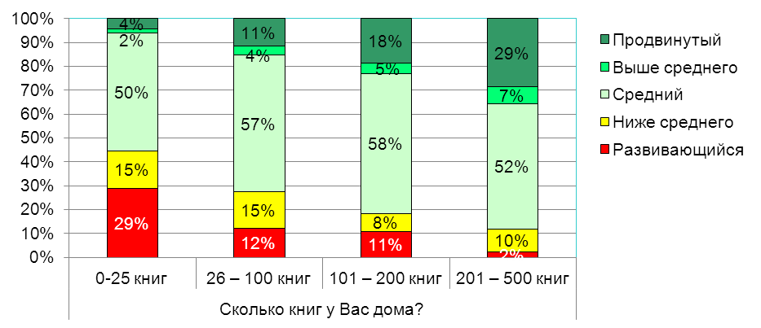
Факторы сильно влияющие на уровень ИК компетентности
Книги дома
Образование родителей

Slide 33
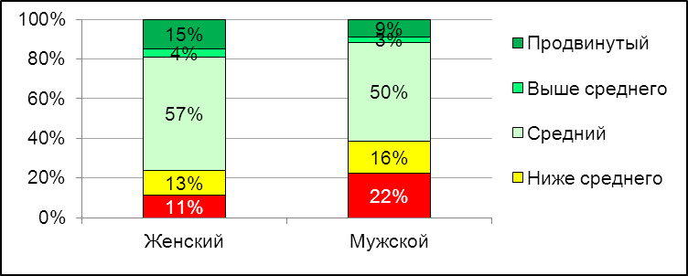
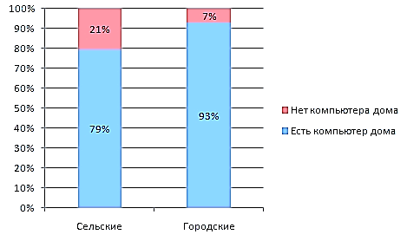
Факторы, слабо влияющие на уровень ИК компетентности
Пол учащихся
Расположение (сельская, городская)
Социальный статус родителей

Slide 34
Рекомендации по результатам исследования
Реализовать систему мер обеспечивающих повышение ИК грамотности для тех учащихся, которые не имеют компьютеров дома
Реализовать систему мер для повышения влияния на ИК грамотность учащихся:
  имеющихся в школе средств ИКТ
  регулярных занятий по информатике
  использования ИКТ на занятиях по другим предметам

Slide 35
Рекомендации для образовательных учреждений
Использование ИКТ
  Увеличивать долю проектной деятельности с использованием ИКТ (межшкольные, внутришкольные, межпредметные проекты)
  По возможности планировать индивидуальные траектории обучения учащихся
  Увеличивать долю самостоятельных учебных занятий, при которых используются интернет технологии и ресурсы.
  Информированность о электронных образовательных ресурсах и сервисах поддержки при выполнении учебных заданий с использованием ИКТ ( сетевые сообщества, центры консультационной помощи и т.п.)
Результаты
  Повышение уровня ИК-компетентности
  Способность самостоятельного решения образовательных задач с использованием возможностей ИКТ

Slide 36
Что думают школьники о тестировании ИК- компетентности
Мнения | Согласны с мнением (%)
Я никогда прежде не участвовал в такого рода тестировании. | 90%
Данный тест оказался мне по силам | 85%
Чтобы успешно выполнить этот тест, нужно хорошо поработать головой. | 96%
Мне понравился этот тест. Мне было интересно отвечать на вопросы. | 92%
Тестовые задания имеют самое прямое отношение к тому, чем я занимаюсь в школе или дома. | 87%

Slide 37

СПАСИБО ЗА ВНИМАНИЕ!
Avdeeva@ntf.ru
rtc.imerae@gmail.com
WWW.RTC-EDU.RU

